Slide 1
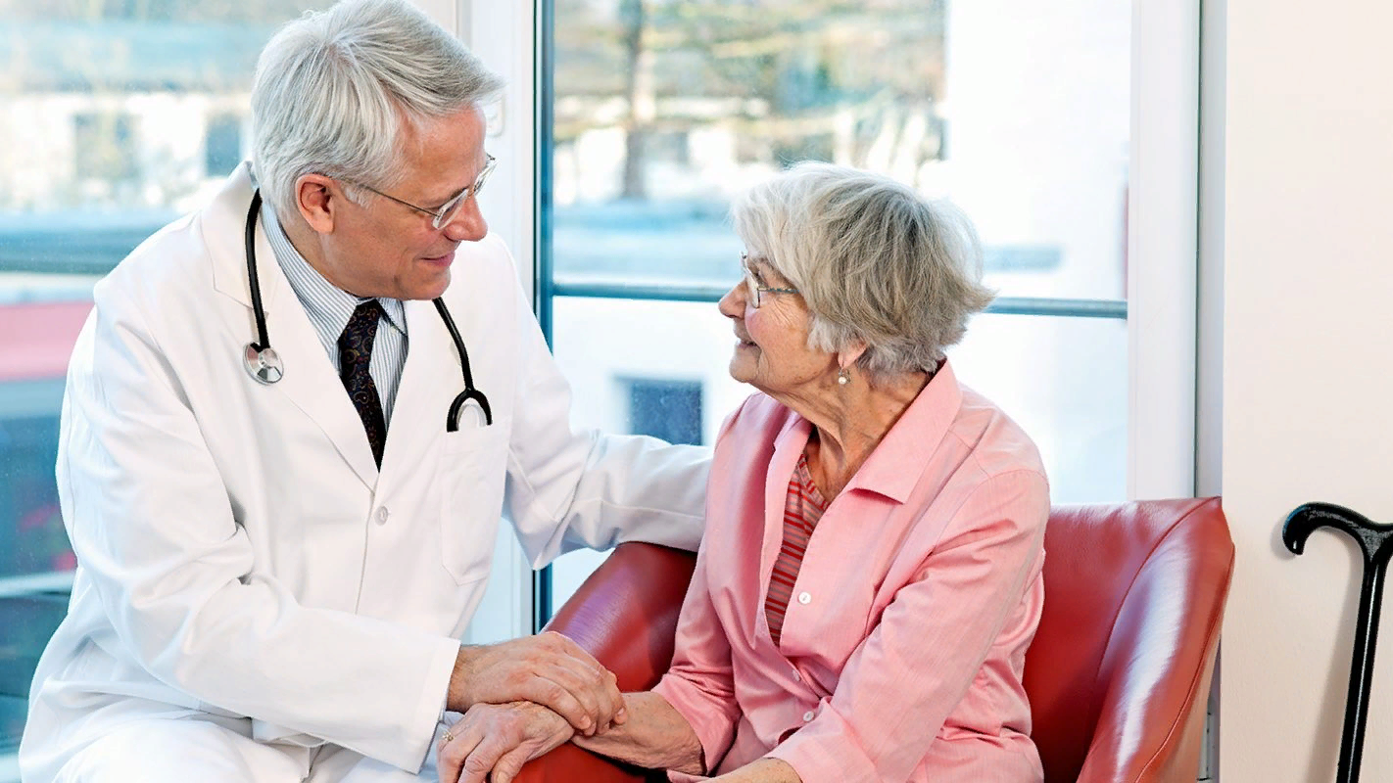
Медицинская и социальная защита населения старших возрастных групп
Выполнила:
Матвеева Кристина
Проверила:
Черемисина А. А.

Slide 2
Проблемы людей пожилого возраста
Социальные проблемы
Уход с работы ( потеря социальной роли, значимого места в обществе);
Трудность приспособления к новому социальному статусу;
Зависимость от других людей ( не может сделать сам, вынужден просить, получает отказы.

Slide 3
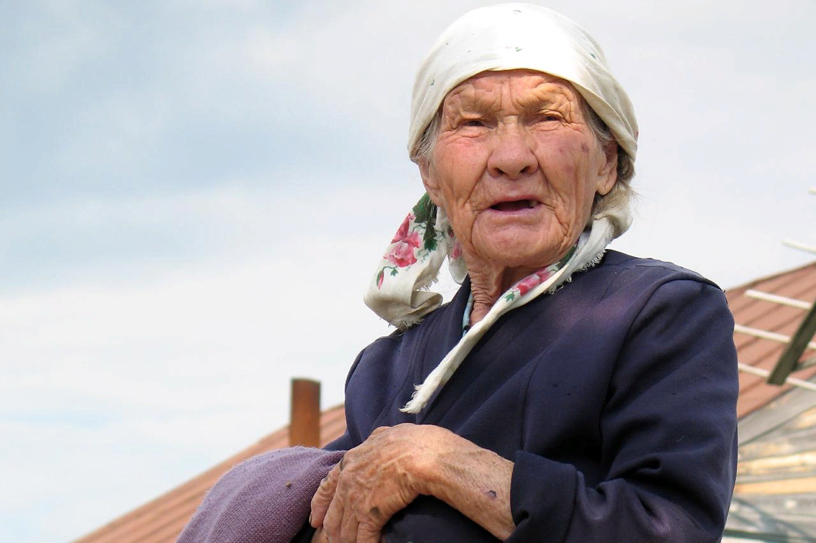
Медицинские проблемы
Уменьшение физических сил, медлительность;
Ухудшение работы органов чувств;
Ухудшение состояния здоровья, болезни;
Травмы.

Slide 4
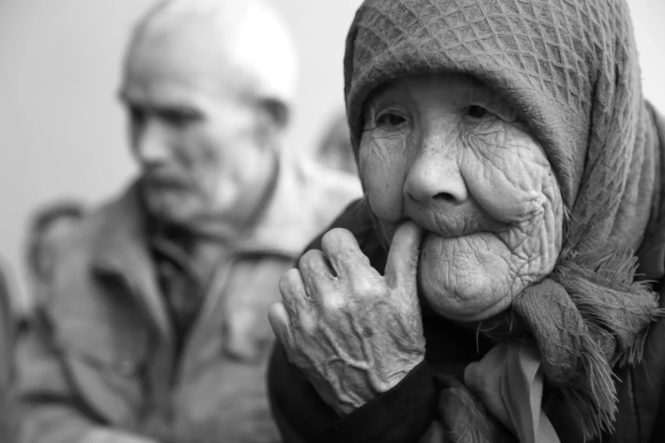
Психологические проблемы
Замедление психических процессов (мышления, внимания, памяти, способности к адаптации и др.);
Утраты (родные, близкие, знакомые и т.д.); Ненужность семье, друзьям;
Депрессия;
Страхи;
Переживание приближающейся смерти;
Дефицит общения;
Одиночество

Slide 5
Гериатрическая помощь
Гериатрическая помощь — комплекс медико-социальных мер, направленных на сохранение и укрепление здоровья пожилых.

Slide 6
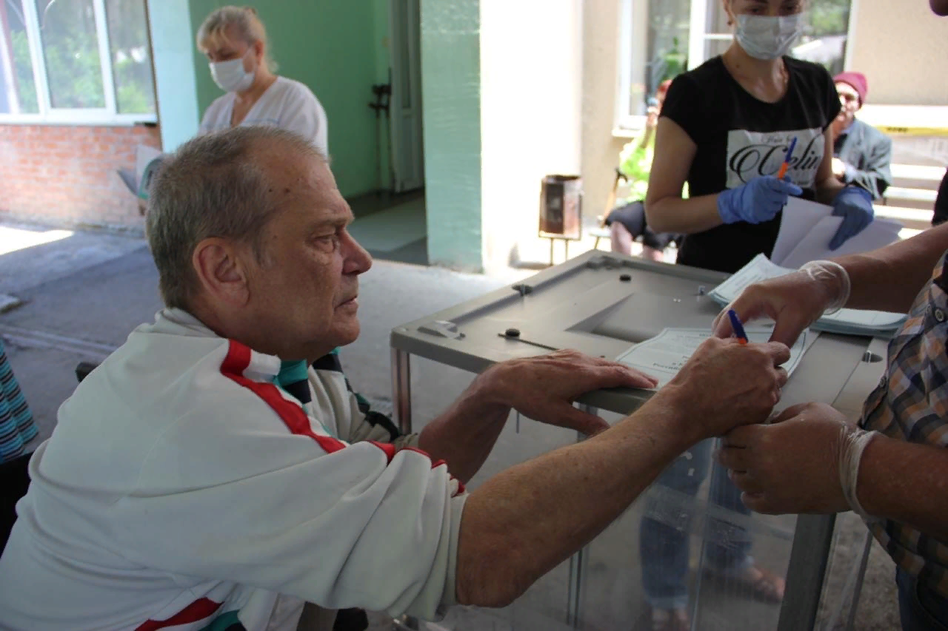
Принципы геронтологической службы
Систематичность
Координация работы
Своевременное оказание помощи
Доступность

Slide 7
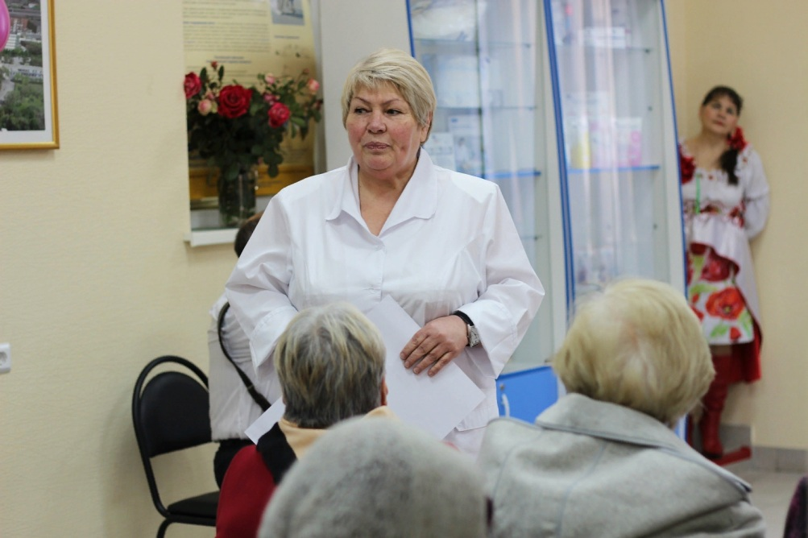
ЗАДАЧИ ГЕРОНТОЛОГИЧЕСКОЙ СЛУЖБЫ
Сохранение здоровья лиц пожилого и старческого возраста
Сохранение максимальной самостоятельности и независимости лиц старческого возраста.

Slide 8
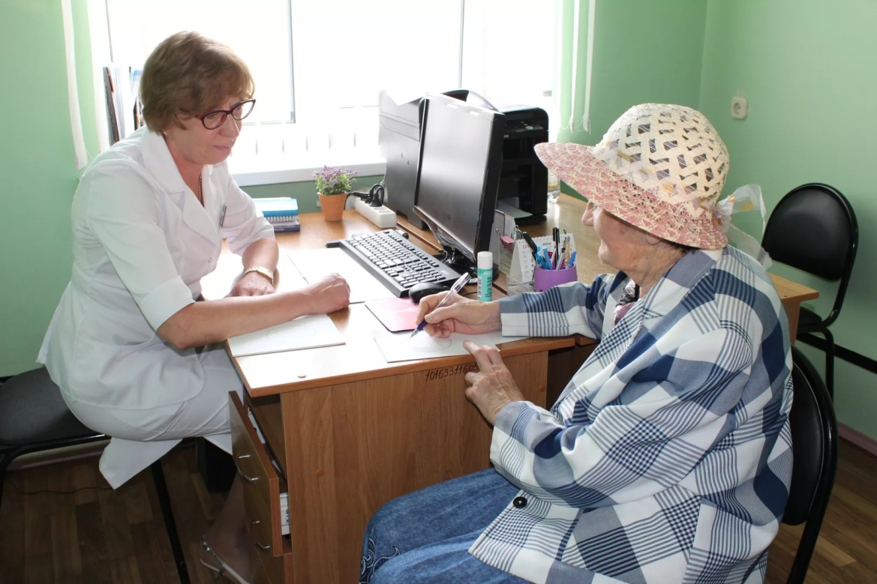
ПРИКАЗ №297 «О СОВЕРШЕНСТВОВАНИИ ОРГАНИЗАЦИИ МЕДИЦИНСКОЙ ПОМОЩИ ГРАЖДАНАМ ПОЖИЛОГО И СТАРЧЕСКОГО ВОЗРАСТА В РОССИЙСКОЙ ФЕДЕРАЦИИ»

Slide 9
Центральные моменты приказа
1. Организовать гериатрические центры, гериатрические больницы и обеспечить их деятельность.
2. Принять меры по подготовке и повышению квалификации медицинского персонала по геронтологии и гериатрии.

Slide 10
Гериатрический центр
предназначен для оказания специализированной стационарной, консультативно-диагностической, реабилитационной медицинской помощи населению пожилого и старческого возрастов.

Slide 11
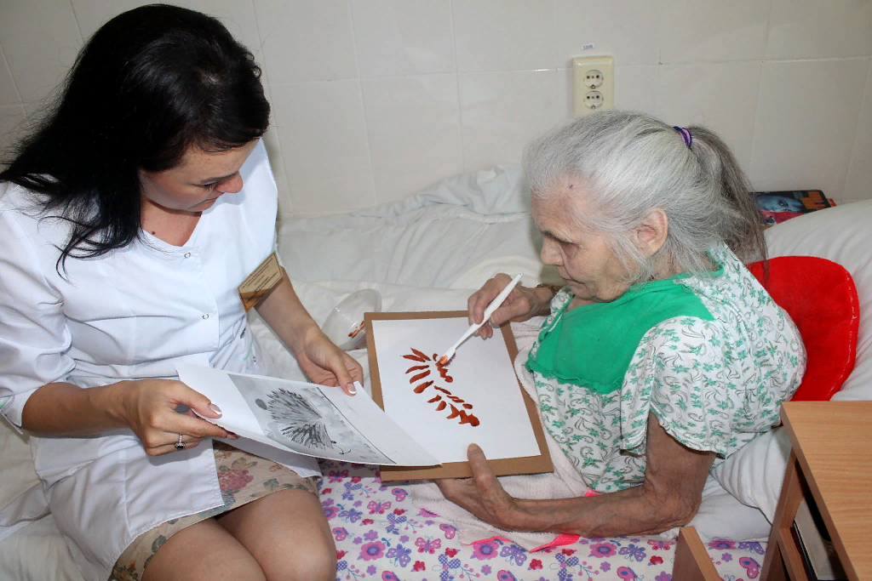
Гериатрическая больница
предназначена для оказания плановой специализированной гериатрической медицинской помощи гражданам пожилого и старческого возрастов.

Slide 12
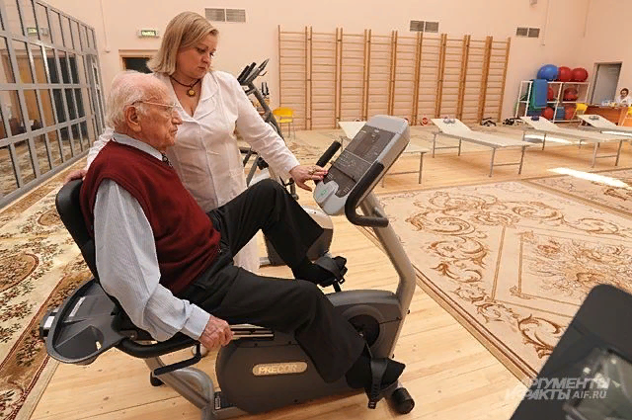
ЗАКОН №122 «О СОЦИАЛЬНОМ ОБСЛУЖИВАНИИ ГРАЖДАН ПОЖИЛОГО ВОЗРАСТА И ИНВАЛИДОВ»

Slide 13
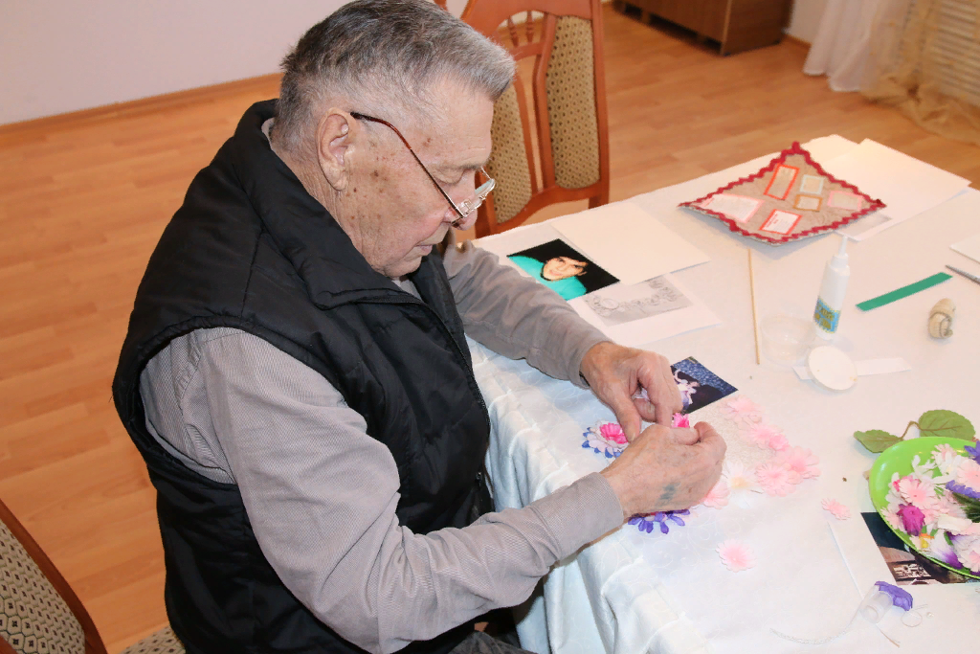
Настоящий Федеральный закон, устанавливает экономические, социальные и правовые гарантии для граждан пожилого возраста, исходя из принципов гуманизма и милосердия в обществе.

Slide 14
При работе с больными пожилого и старческого возраста для медицинского персонала особенно важны такие черты: терпение, гуманизм, чувство такта, умение слушать, заслужить доверие.

Slide 15
Неприемлемы
жестокость
грубость
брезгливость
злость
безразличие
спешка, недобросовестность.
Больного надо стимулировать к уходу за собой, путем тактичных разъяснений, а не приказаний, часто вызывающих отрицательные реакции.

Slide 16
Правила
Медицинскому работнику необходимо хранить врачебную тайну и не злоупотреблять особым доверием, которым он пользуется в силу своего положения.
Особое внимание уделять про­филактике травматизма
Терпимо относиться к физическим и психическим недостаткам пациента

Slide 17
Спасибо за внимание! Будьте здоровы!

